Slide 1
Elektromagnetinė indukcija
12 KLASĖ
Darbą atliko Kauno „Vyturio“ gimnazijos mokinys Karolis Dzinzinas

Slide 2
Turinys
01. Elektromagnetinė indukcija. Magnetinis srautas
02. Indukuotosios srovės kryptis
03. Elektromagnetinės indukcijos dėsnis
04. Sūkurinis elektrinis laukas
05. Judančiame laidininke indukuota elektrovara
06. Saviindukcija. Magnetinio lauko energija
UŽDAVINIAI
TESTAS

Slide 3
01.
ELEKTROMAGNETINĖ INDUKCIJA. MAGNETINIS SRAUTAS

Slide 4
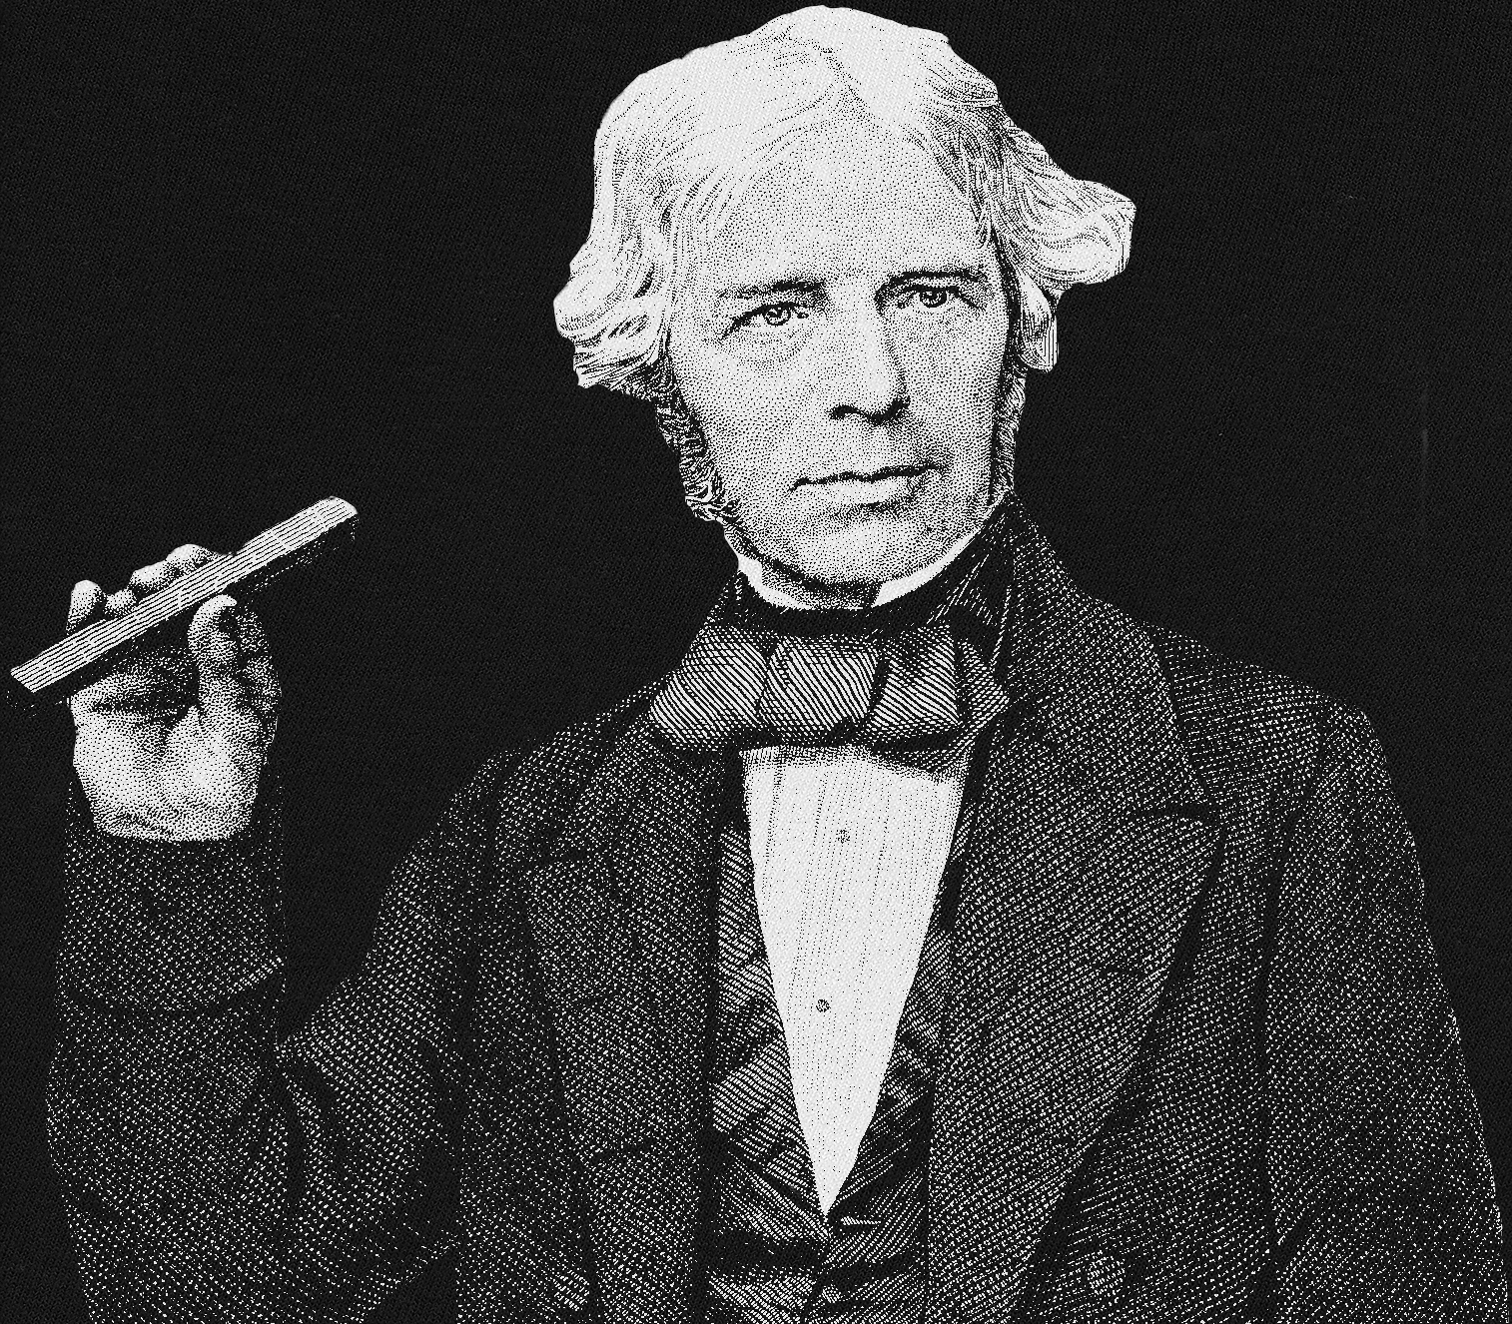
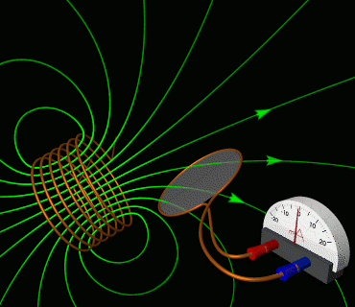
ELEKTROMAGNETINĖS INDUKCIJOS REIŠKINYS
1831 m. rugpjūčio 29 d. anglų mokslininkas Maiklas Faradėjus atliko bandymus, kurie įrodė, kad kintamasis magnetinis laukas gali sukurti elektros srovę.
Elektros srovės atsiradimas uždarame laidžiame kontūre, kintant magnetinės indukcijos linijų, kertančių jo ribojamą plotą, skaičiui, vadinamas elektromagnetine indukcija.

Slide 5
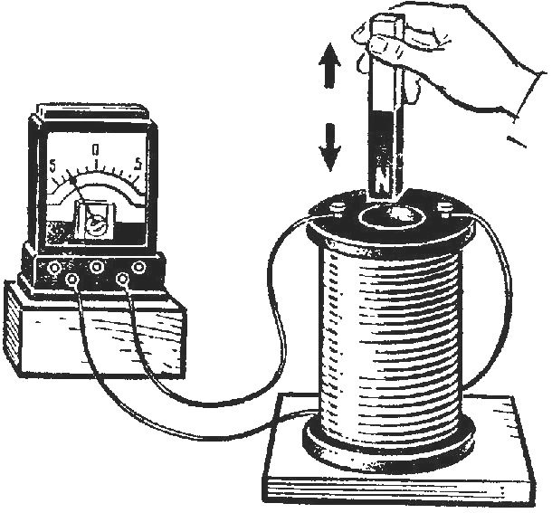
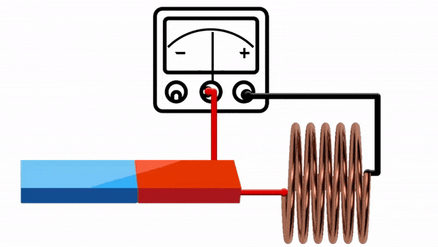
BANDYMAS
Faradėjus pastebėjo, jog kišant magnetą į ritę, kuri yra sujungta su galvanometru, galvanometro rodyklė pakrypsta. Tai rodo, kad rite teka elektros srovė. Srovė rite pradeda tekėti tik tada, kai magnetas judinamas ritės atžvilgiu. Jį artinant prie ritės, magnetinis laukas, kertantis ritę, stiprėja, tolinant – silpnėja.

Slide 6
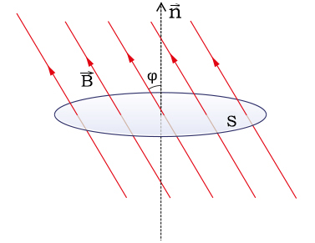
MAGNETINIS SRAUTAS
Magnetiniam laukui tam tikroje vietoje erdvės srityje nusakyti vartojamas magnetinio srauto dydis.
Pavaizduotame paveiksle žiedas, kurio ribojamas plotas lygus S, yra magnetiniame lauke. Jo indukcijos linijos su normale n sudaro kampą φ. Magnetinį srautą pažymėję raide Φ, galėsime parašyti:
Magnetinio srauto matavimo vienetas vadinamas vėberiu ir žymimas Wb:
1 Wb = 1 T x 1 m² = 1 T x m²

Slide 7
02.
INDUKUOTOSIOS SROVĖS KRYPTIS

Slide 8
LENCO TAISYKLĖ
Išsiaiškinome, kad indukuotosios srovės kryptis ritėje priklauso nuo to, ar magnetas prie ritės artinamas, ar nuo jos tolinamas. Artinant magnetą indukcijos linijų, kertančių ritės vijas, skaičius didėja, tolinant – mažėja. Tačiau šios išvados nepakanka, norint nustatyti indukuotosios srovės kryptį. Atlikime bandymą.

Slide 9
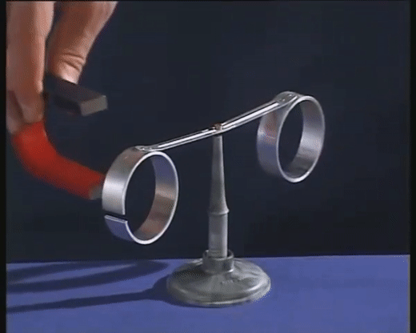
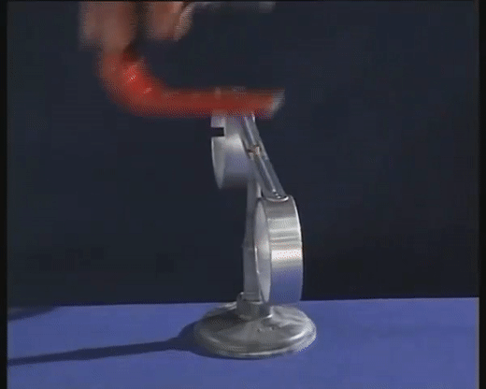
BANDYMAS
Bandymui naudosime strypą, kuris gali sukiotis apie vertikalią ašį. Prie strypo galų yra prikabinti du aliumininiai žiedai. Vienas iš jų – vientisas, kitas – su įpjova. Magnetą kišant į žiedą su įpjova, strypas nepasisuka, nes įpjova neleidžia žiede indukuotis elektros srovei. Taigi magnetas žiedo neveikia. Tačiau artinant magnetą prie vientiso žiedo, šis ima tolti.

Slide 10
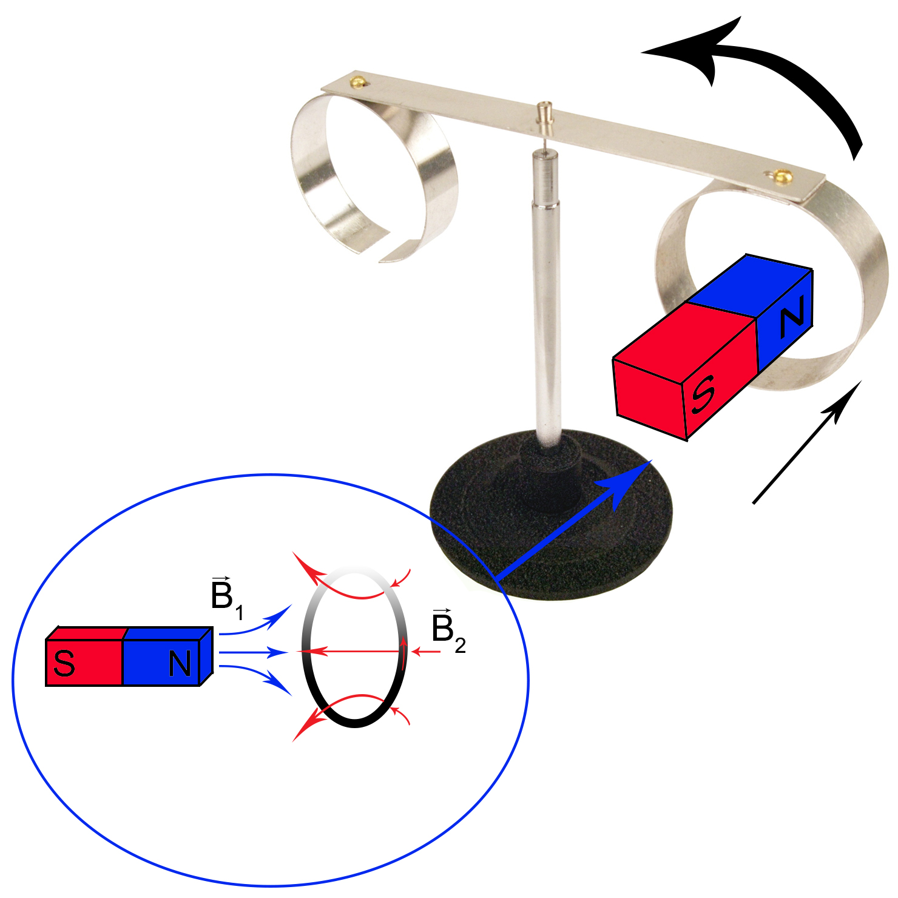
BANDYMAS
Magneto magnetinės indukcijos vektorių pažymėkime raide B₁. Kai magnetas artėja prie žiedo, jame indukuojasi elektros srovė, kuri sukuria magnetinį lauką B₂. Ši srovė žiedu teka tokia kryptimi, kad jos sukurtas laukas B₂ priešinasi išorinio magnetinio lauko B₁ kitimui. Žiedas tampa panašus į magnetą, turintį pietų ir šiaurės polius. Kadangi vienvardžiai magnetų poliai vienas kitą stumia, tai žiedas nuo magneto tolsta.
Į vientisą žiedą, jį prilaikant, įkišamas magnetas. Traukiant magnetą iš žiedo, šis pradeda sekti iš paskos. Vadinasi, žiede indukuota elektros srovė teka tokia kryptimi, kad magnetą atgręžtoje žiedo pusėje susidaro priešingas polius negu magneto. Todėl magnetas traukia žiedą ir šis juda įkandin magneto.

Slide 11
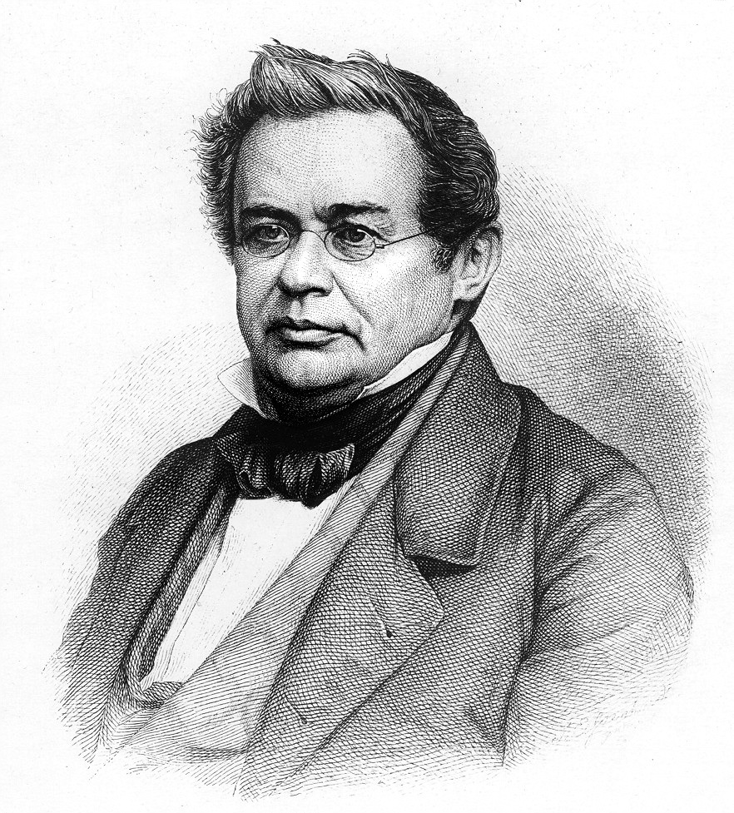
EMILIJUS LENCAS
Minėtus indukuotosios srovės atsiradimo dėsningumus 1833 m. pirmasis pastebėjo rusų mokslininkas Emilijus Lencas. Remdamasis šiais dėsningumais, jis suformulavo taisyklę, pagal kurią nustatomą indukuotosios srovės kryptis: indukuotoji srovė uždaru kontūru teka tokia kryptimi, kad jos sukurtas magnetinis laukas priešinasi išorinio magnetinio lauko kitimui, sukėlusiam šią srovę.

Slide 12
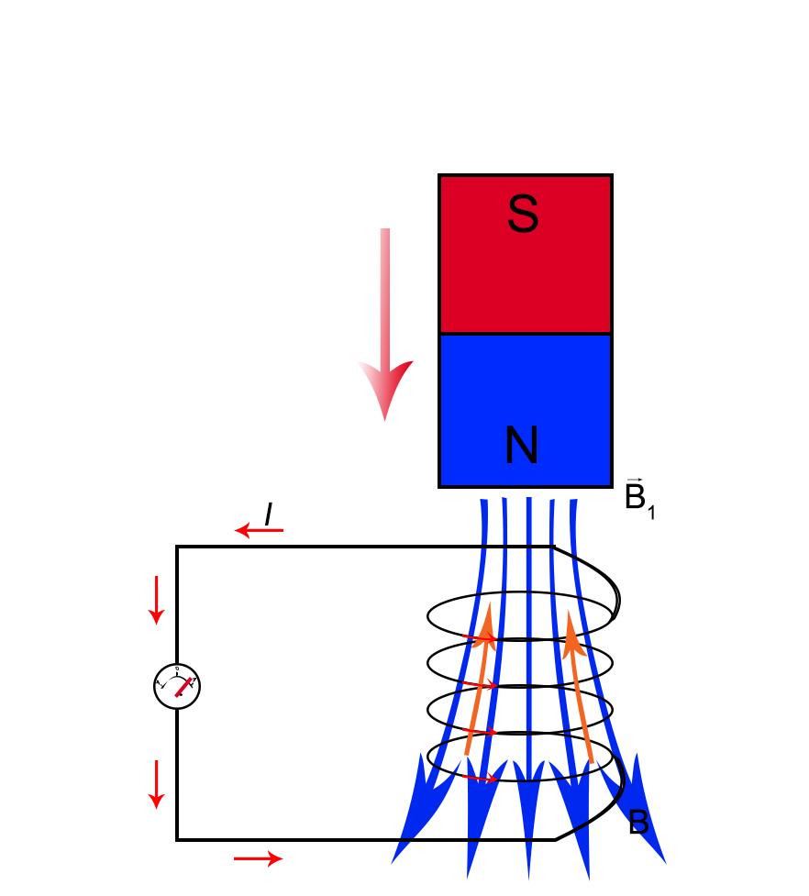
LENCO TAISYKLĖS TAIKYMAS
Indukuotosios srovės krypties laidininke patogu ieškoti atskirais etapais:
1. Iš pradžių nustatoma išorinio magnetinio lauko indukcijos linijų kryptis B kryptis.
2. Išsiaiškinama ar ritės vijas kertantis magnetinis srautas stiprėja ar silpnėja.
3. Taikant Lenco taisyklę, nustatoma ritėje indukuotos srovės sukurto magnetinio lauko indukcijos linijų B kryptis. Kai srautas stiprėja, B₁ kryptis yra priešinga B krypčiai.
4. Galiausiai, žinant magnetinės indukcijos linijų B₁, indukuotosios srovės kryptis nustatoma pagal dešinės rankos taisyklę.

Slide 13
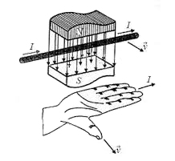
DEŠINĖS RANKOS TAISYKLĖ
Dešinės rankos taisyklė padės mums nustatyti indukuotosios srovės kryptį judančiame laidininke: jeigu dešinę ranką laikysime taip, kad magnetinės indukcijos linijos eitų į delną, o 90° kampu ištiestas nykštys rodytų laidininko judėjimo kryptį, tai keturi ištiesti pirštai rodys indukuotosios srovės kryptį.

Slide 14
03.
ELEKTROMAGNETINĖS INDUKCIJOS DĖSNIS

Slide 15
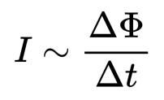
INDUKUOTOSIOS ELEKTROVAROS SAMPRATA
Elektromagnetinės indukcijos metu atsiradusi elektrovara vadinama indukuotąja elektrovara. Ji žymima E_{i}. Indukuotosios elektrovaros ir magnetinio srauto ryšys įvardijamas kaip elektromagnetinės indukcijos dėsnis.
INDUKUOTOSIOS ELEKTROVAROS DĖSNIS
Faradėjaus bandymai rodo, kad indukuotosios srovės stipris uždarame kontūre priklauso nuo magneto judėjimo greičio ritės vijų atžvilgiu. Kuo greičiau juda magnetas, tuo stipresnė srovė indukuojasi. Ji atsiranda kintant kontūro ribojamą plotą kertančiam magnetiniam srautui. Kuo greičiau ritės vijų atžvilgiu juda magnetas, tuo didesnis magnetinio srauto kitimo greitis. Iš šio bandymo išplaukia svarbi išvada: indukuotosios srovės stipris yra tiesiogiai proporcingas kontūro ribojamą plotą kertančio magnetinio srauto kitimo greičiui.

Slide 16
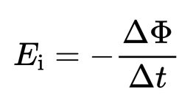
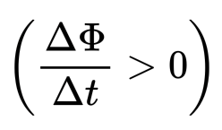
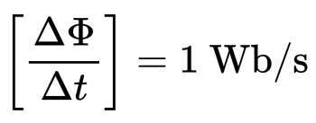
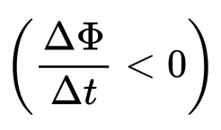
INDUKUOTOSIOS ELEKTROVAROS DĖSNIS
Indukuotosios elektros srovės stipris taip pat priklauso nuo laidininko varžos, todėl elektromagnetinės indukcijos dėsnis formuluojamas ne srovės stipriui, bet indukuotajai elektrovarai. Jis teigia, kad uždarame kontūre indukuota elektrovara yra tiesiogiai proporcinga kontūrą kertančio magnetinio srauto kitimo greičiui:
Minuso ženklas rodo, kad indukuotosios srovės sukurtas magnetinis srautas priešinasi ją sukėlusio magnetinio srauto stiprėjimui . Kai magnetinis
srautas silpnėja , indukuotosios
srovės sukurtas magnetinis srautas jį palaiko.

Slide 17
04.
SŪKURINIS ELEKTRINIS LAUKAS

Slide 18
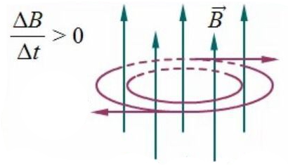
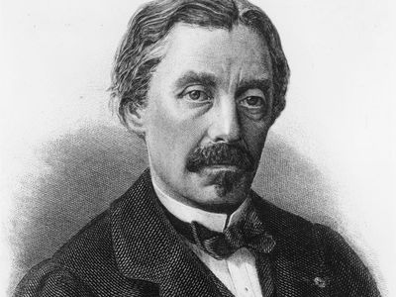
SŪKURINIS ELEKTRINIS LAUKAS
Sūkurinis elektrinis laukas yra kintamojo magnetinio lauko kuriamas elektrinis laukas.
Sūkurinio elektrinio lauko jėgų linijos yra uždaros kreivės.
SŪKURINĖS SROVĖS
Uždaros elektros srovės, kurias stambiuose laidininkuose sukelia sūkurinis elektrinis laukas, vadinamos sūkurinėmis srovėmis. Šios srovės jas tyrinėjusio prancūzų fiziko Žano Bernaro Fuko garbei dar vadinamos Fuko srovėmis.

Slide 19
SŪKURINĖS SROVĖS
Sūkurinis elektrinis laukas skiriasi nuo elektrostatinio:
1. Skiriasi jų šaltiniai: sūkurinio elektrinio lauko – kintamasis magnetinis laukas, elektrostatinio – nejudančios elektringosios dalelės.
2. Skiriasi jų jėgų linijos: sūkurinio elektrinio lauko jos yra uždaros kreivės be pradžios ir pabaigos, o elektrostatinio – tiesės, prasidedančios teigiamosiose elektringosiose dalelėse ir pasibaigiančios neigiamosiose.
3. Kitaip negu elektrostatinio lauko, sūkurinio elektrinio lauko darbas uždara trajektorija nelygus nuliui. Darbo, kurį atlieka sūkurinis elektrinis laukas, perkeldamas teigiamąjį vienetinį krūvį išilgai uždaro nejudančio laidininko, skaitinė vertė lygi indukuotajai elektrovarai.

Slide 20
05.
JUDANČIAME LAIDININKE INDUKUOTA ELEKTROVARA

Slide 21
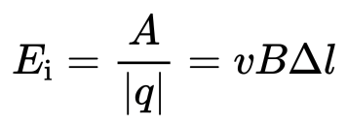
ELEKTROVAROS, INDUKUOTOS JUDANČIAME LAIDININKE, PRIGIMTIS
Elektromagnetinės indukcijos reiškinį galima stebėti ne tik kintamajame, bet ir pastoviame magnetiniame lauke. Magnetiniame lauke judančius krūvininkus veikia Lorenco jėga. Daugelio elektrinių generatoriuose būtent Lorenco jėga judančiuose laidininkuose priverčia judėti elektronus.
INDUKUOTOJI ELEKTROVARA, KAI MAGNETINĖS INDUKCIJOS VEKTORIUS STATMENAS LAIDININKO JUDĖJIMO GREIČIUI
Laidininke indukuota elektrovara lygi darbo, kuris atliekamas perkeliant krūvį |q|, ir to krūvio santykiui. Lorenco jėgos darbą apibūdindami kaip pašalinių jėgų darbą, gauname indukuotosios elektrovaros išraišką . Ši formulė tinka kiekvienam
laidininkui, judančiam greičiu v statmenai magnetinio lauko indukcijai. Norėdami apskaičiuoti indukuotąją elektrovarą, kai magnetinės indukcijos vektorius yra nestatmenas laidininko judėjimo greičiui, naudosime šią išraišką .

Slide 22
06.
SAVIINDUKCIJA. MAGNETINIO LAUKO ENERGIJA

Slide 23
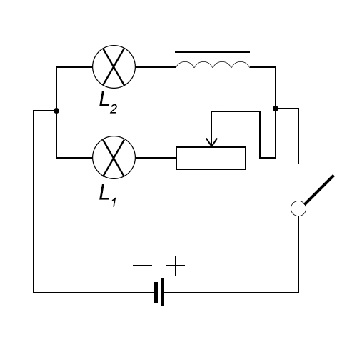
SAVIINDUKCIJOS REIŠKINYS
Laidininke, kuris juda magnetiniame lauke, indukuojasi elektrovara. Ji atsiranda dėl išorinio magnetinio lauko poveikio. Tačiau elektrovara laidininke gali indukuotis ir tada, kai išorinio magnetinio lauko nėra. Ją gali sukurti laidininku tekančios kintamosios srovės magnetinis laukas. Paveiksle pavaizduota elektrinė grandinė, sudaryta iš dviejų tarpusavyje lygiagrečiai sujungtų šakų. Vienoje šakoje yra elektros lemputė L₁ ir reostatas, kitoje – lemputė L₂ ir ritė. Įjungus jungiklį, pirma užsidega lemputė L₁. Bandymo pradžioje susidaro įspūdis, kad lemputė L₂ perdegusi. Tačiau po tam tikro laiko įsižiebia ir ji. Paveiksle parodyta, kaip kinta elektros srovės stipris abiejose lemputėse, įjungus jungiklį. Matome, kad lemputėje L₂ jis didėja lėčiau negu lemputėje L₁. Kodėl taip yra?

Slide 24
SAVIINDUKCIJOS REIŠKINYS
Rite tekant kintamajai elektros srovei, jos sukurtas magnetinis laukas taip pat kinta, o dėl to ritėje indukuojasi elektrovara. Šis reiškinys yra vadinamas saviindukcija. Saviindukcija yra reiškinys, kai kintamasis magnetinis laukas indukuoja elektrovarą tame pačiame laidininke, kuriuo teka lauką sukūrusi elektros srovė. Tuo metu elektrovara vadinama saviindukcijos elektrovara (E_{s}).
Saviindukcijos reiškinys vyksta minėtame paveiksle: įjungus jungiklį, srovė grandinėje ima stiprėti. Kintant srovės stipriui, kinta ir jos sukurtas magnetinis laukas, kuris kerta ritės vijas. Dėl priešinimosi srovės stiprėjimui, srovė ne iš karto pasiekia didžiausią vertę. Todėl lemputė L₂ įsižiebia vėliau negu lemputė L₁.

Slide 25
INDUKTYVUMAS
Tekėdama laidininku, elektros srovė sukuria aplink jį magnetinį lauką. Jo indukcijos modulis B yra proporcingas srovės stipriui I. Kadangi magnetinis srautas Φ yra proporcingas magnetinės indukcijos moduliui B, galima teigti, kad jis yra proporcingas srovės stipriui: Φ = LI.
Formulėje parašytas proporcingumo koeficientas L vadinamas kontūro induktyvumu. Jis priklauso nuo kontūro matmenų, formos, terpės magnetinių savybių. Induktyvumo apibrėžimas išplaukia iš elektromagnetinės indukcijos dėsnio: .
Induktyvumas – fizikinis dydis, kurio skaitinė vertė lygi saviindukcijos elektrovarai, atsirandančiai kontūre, kai srovės stipris per 1s pakinta 1A. SI sistemoje induktyvumo matavimo vienetas vadinamas henriu ir žymimas H.

Slide 26
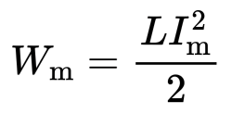
MAGNETINIO LAUKO ENERGIJA
Stiprėjant elektros srovei elektrinėje grandinėje, šaltinis atlieka darbą, įveikdamas sūkurinio elektrinio lauko jėgas. Dėl to magnetinio lauko energija didėja. Kuo stipresnė srovė teka grandine, tuo daugiau energijos sukaupia magnetinis laukas. Be to, magnetinio lauko energija priklauso nuo pačios ritės savybių: matmenų, vijų skaičiaus, medžiagos, iš kurios padaryta ritės šerdis. Šias ritės savybes apibūdina jos induktyvumas. Magnetinio lauko energijos W_{m} išraiška panaši į kinetinės energijos mechanikoje: .

Slide 27
UŽDAVINIAI

Slide 28
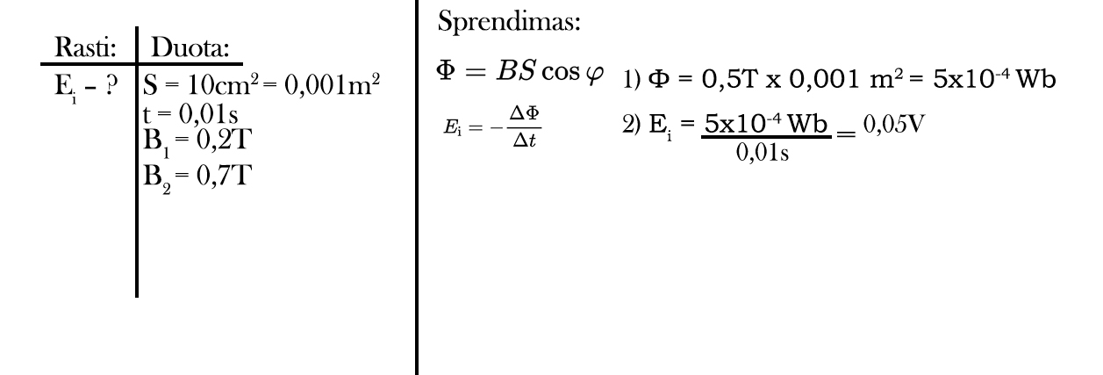
1.
Žiedo ribojamas plotas 10cm². Jį statmenai kerta magnetinis laukas, kurio indukcijos modulis per 0,01 s pakinta nuo 0,2 T iki 0,7 T. Apskaičiuokite žiede indukuotą elektrovarą.

Slide 29
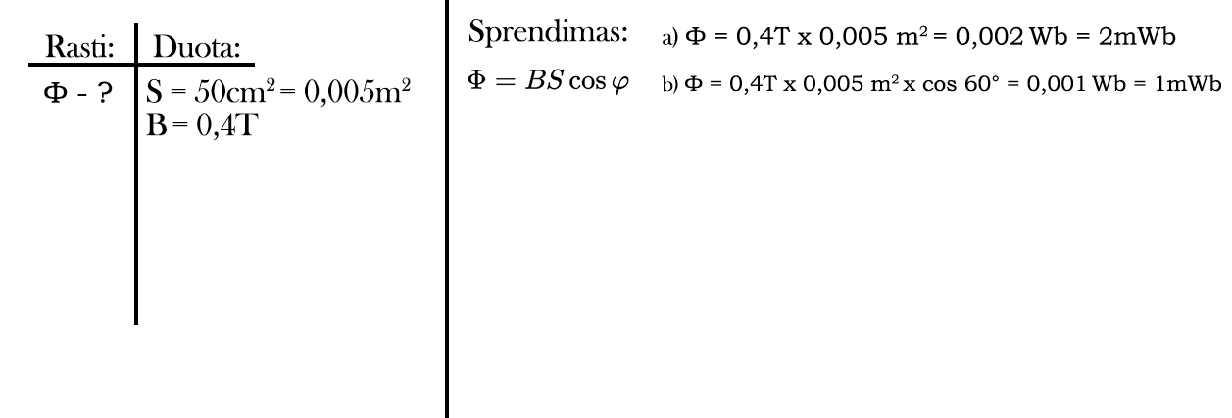
2.
50cm² ploto rėmelis yra magnetiniame lauke, kurio indukcija 0,4 T. Apskaičiuokite magnetinį srautą, kai: a) jo plokštuma statmena magnetinės indukcijos vektoriui; b) jo plokštuma su magnetinės indukcijos vektoriumi sudaro 30° kampą.

Slide 30
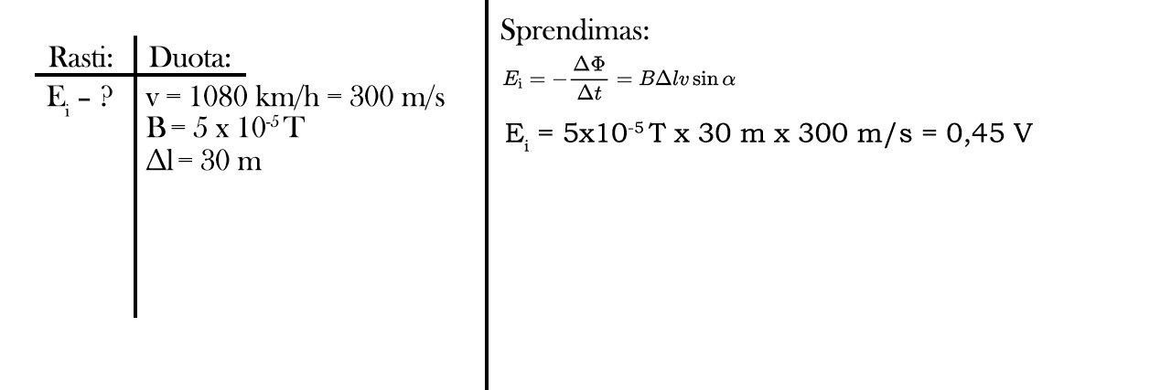
3.
Lėktuvas skrenda 1080 km/h greičiu. Apskaičiuokite potencialų skirtumą, susidarantį tarp jo sparnų galų, kai Žemės magnetinio lauko indukcijos vertikaliojo sando modulis 5 x 10⁻⁵ T, o atstumas tarp sparnų galų 30 m.

Slide 31
TESTAS

Slide 32
1.
Elektromagnetinės indukcijos reiškinys tai:
A. Elektros srovės atsiradimas laidininke, kai jis kertamas sūkurinio elektrinio lauko.
B. Elektros srovės atsiradimas laidininke, kai jis kertamas nuolatinio magnetinio lauko.
C. Elektros srovės atsiradimas laidininke, kai jis kertamas kintamojo magnetinio lauko.
D. Elektros srovės atsiradimas laidininke, kai jis kertamas nuolatinio elektrinio lauko.

Slide 33
2.
Kuris mokslininkas laikomas elektromagnetinės indukcijos atradėju?
A. Žanas Bernaras Fukas
B. Emilijus Lencas
C. Džozefas Henris
D. Maiklas Faradėjus

Slide 34
3.
Magnetinio srauto matavimo vienetas vadinamas:
A. Voltu
B. Tesla
C. Vėberiu
D. Niutonu

Slide 35
4.
Kokia taisykle naudojantis nustatoma indukuotosios srovės kryptis judančiame laidininke?
A. Kairės rankos taisykle
B. Dešinės rankos taisykle
C. Lenco taisykle
D. Faradėjaus taisykle

Slide 36
5.
Indukuotosios srovės stipris uždarame kontūre priklauso nuo:
A. Magneto judėjimo greičio ritės vijų atžvilgiu.
B. Laidininko formos.
C. Magneto judėjimo greičio ritės matmenų atžvilgiu.
D. Laidininko formos ir matmenų.

Slide 37
6.
Sūkurinio elektrinio lauko šaltinis yra:
A. Nejudančios elektringosios dalelės.
B. Indukuota elektrovara.
C. Elektros srovė.
D. Kintamasis magnetinis laukas.

Slide 38
7.
Judančiuose laidininkuose elektronus judėti priverčia:
A. Indukuota elektrovara.
B. Laisvieji krūvininkai.
C. Ampero jėga.
D. Lorenco jėga.

Slide 39
8.
Induktyvumo matavimo vienetas SI sistemoje yra:
A. Centimetas.
B. Henris.
C. Amperas.
D. Vėberis.

Slide 40
9.
Magnetinio lauko energija priklauso nuo ritės savybių:
A. Matmenų ir vijų skaičiaus.
B. Vijų skaičiaus ir medžiagos, iš kurios padaryta ritės šerdis.
C. Matmenų, vijų skaičiaus, medžiagos, iš kurios padaryta ritės šerdis.
D. Magneto judėjimo greičio, vijų skaičiaus, medžiagos, iš kurios padaryta ritės šerdis.

Slide 41
10.
Saviindukcija – tai:
A. Elektrovaros atsiradimas judančiame laidininke.
B. Elektrovaros atsiradimas laidžiame kontūre, kai kinta juo tekanti srovė.
C Uždarų elektros srovių sukėlimas.
D. Indukuotosios elektrovaros atsiradimas.

Slide 42
ATSAKYMAI
1. C.
2. D.
3. C.
4. B.
5. A.
6. D.
7. D.
8. B.
9. C.
10. B

